Slide 1
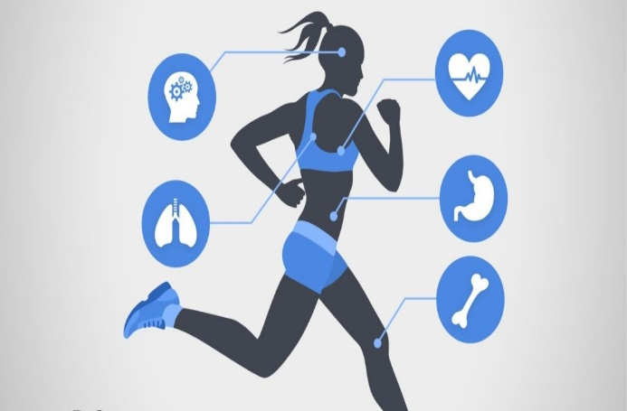
Парамедичні технології у фізичній культурі
факультет фізичного виховання
кафедра медико-біологічних основ охорони життя та ЦЗ
спеціальність 014 Середня освіта (за предметними спеціальностями)
освітня програма «Середня освіта (Фізична культура)»
рівень вищої освіти другий (магістерський)

Slide 2
Макаренко Андрій Вікторович - кандидат педагогічних наук, доцент
профайл викладача: http://slavdpu.dn.ua/index.php/kafedra-medyko-biolohichnykh
-osnov-okhorony-zhyttia-ta-tsyvilnoho-zakhystu
e-mail викладача: makarenko.slavyansk@gmail.com
сторінка курсу в Moodle: https://moodle.ddpu.edu.ua/course/view.php?id=960
розклад консультацій: понеділок з 15.00 – 16.00 год.

Slide 3
Анотація до дисципліни:
Дисципліна спрямована на ознайомлення
студентів з основними методами та технологіями володіння вміннями та навичками щодо моделювання системи організаційних і методичних форм проведення фізкультурно-спортивних, оздоровчих та реабілітаційних заходів у закладах освіти.
Здобувачі оволодіють сучасними техніками та прийомами даних процедур, що буде сприяти ефективному та творчому підходу в практичній діяльності.

Slide 4
Мета вивчення дисципліни: оволодіти знаннями та навичками викладання фізичної культури в закладах освіти, професійно організовувати, здійснювати процес фізичного виховання, спортивно - масової та оздоровчої роботи.
Основні завдання: компетентності, які будуть сформовані у
здобувачів за результатами вивчення:
загальні: застосовувати знання про сучасні методики розвитку фізичних якостей та оздоровлення у практиці викладання фізичного виховання та фізичної культури.
спеціальні: використовувати на практиці сучасні форми, методи, технології фізичного виховання, спортивної діяльності, реабілітації та оздоровлення.
Очікувані результати навчання: створювати та підтримувати безпечне, ергономічне, інклюзивне освітнє середовище в закладі загальної середньої освіти.

Slide 5
Інформаційний обсяг навчальної дисципліни:
Тема 1. Науково -обґрунтований спосіб життя як основа фізичного здоров'я.
Тема 2. Характеристика травматизму під час занять фізичною підготовкою.
Тема 3. Морфофункціональні характеристики школярів, які займаються фізичною культурою.
Тема 4. Фізіологічні механізми адаптації та резервні можливості організму при спортивній діяльності.
Тема 5. Вплив соціальних та екологічних чинників на стан здоров’я
людини
Тема 6. Фізіологічні механізми відновлення фізичної
працездатності.
Тема 7. Сучасні методи оздоровлення у фізичній культурі.

